Slide 1

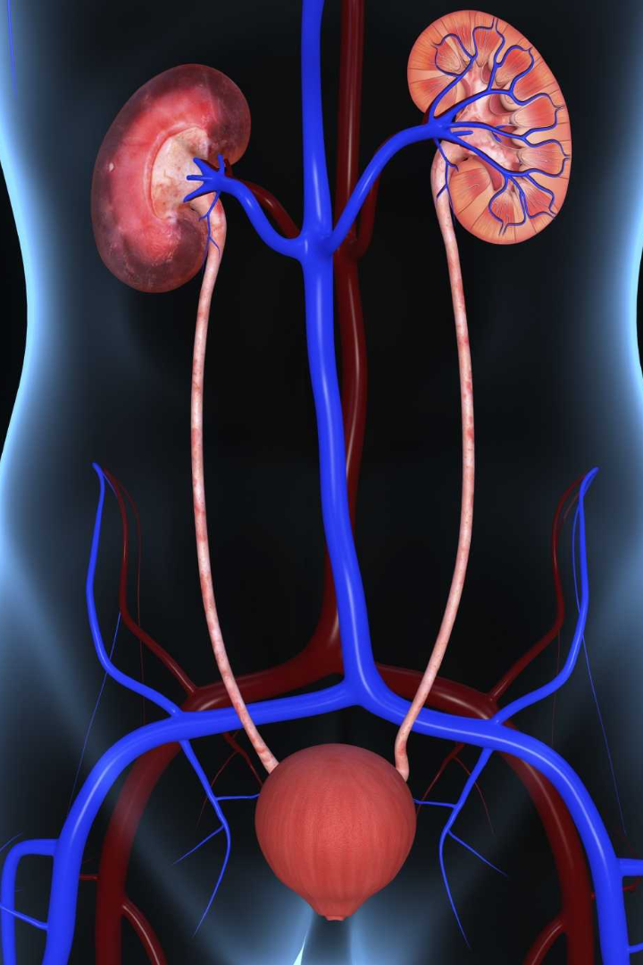

Sistem Urinaria pada Manusia
Sistem urinaria adalah sistem vital dalam tubuh manusia yang bertanggung jawab untuk mengeluarkan limbah, menjaga keseimbangan cairan, dan menjaga kesehatan tubuh secara keseluruhan.

Slide 2
Fungsi Sistem Urinaria
Penghilangan Limbah
Pengaturan Cairan Tubuh
Sistem urinaria membantu menghilangkan limbah dan toksin dari tubuh melalui pembentukan urin.
Sistem urinaria membantu menjaga keseimbangan cairan tubuh dengan mengatur produksi dan ekskresi urin.
Pemeliharaan Keseimbangan Elektrolit
Pemeliharaan Tekanan Darah
Regulasi produksi hormon renin oleh sistem urinaria membantu mengatur tekanan darah dalam tubuh.
Sistem urinaria membantu menjaga keseimbangan elektrolit penting seperti natrium, kalium, dan kalsium dalam tubuh.

Slide 3
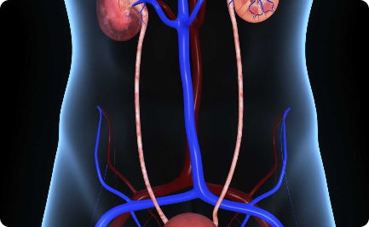
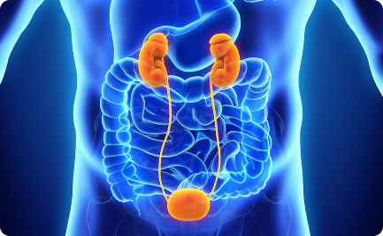
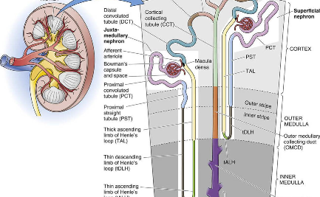
Anatomi Sistem Urinaria
Ginjal
Kandung Kemih
Nefron
Ginjal adalah organ utama dalam sistem urinaria yang berfungsi menyaring darah dan menghasilkan urin.
Kandung kemih adalah organ berongga yang menyimpan sementara urin sebelum dikeluarkan dari tubuh melalui proses berkemih.
Nefron adalah unit struktural dan fungsional di dalam ginjal yang bertanggung jawab untuk pembentukan urin.

Slide 4
Proses Pembentukan Urin
1
Filtrasi
Proses dimana darah disaring di dalam ginjal, menghasilkan filtrat yang kemudian akan menjadi urin.
Reabsorpsi
2
Ginjal menyerap kembali zat-zat yang masih berguna seperti air, gula, dan nutrisi dari filtrat untuk dimasukkan kembali ke dalam darah.
3
Sekresi
Proses dimana ginjal mengeluarkan limbah dan sisa-sisa zat yang berlebihan dari darah ke dalam urin yang akan dikeluarkan.

Slide 5

Kelainan pada Sistem Urinaria
1
Batu Ginjal
Pembentukan batu kristal di dalam ginjal yang bisa menyebabkan nyeri dan gangguan saluran kemih.
2
Infeksi Saluran Kemih
Infeksi bakteri pada saluran kemih yang dapat menyebabkan nyeri, demam, dan masalah kesehatan lainnya.
3
Gagal Ginjal
Keadaan di mana ginjal kehilangan kemampuannya untuk membuang limbah dan menjaga keseimbangan cairan dalam tubuh.

Slide 6
Pengobatan Penyakit Sistem Urinaria
Pengobatan Medis
Pengobatan Alternatif
Perawatan Diri
Pemberian antibiotik untuk infeksi saluran kemih
Mengonsumsi cukup air untuk menjaga hidrasi
Penggunaan ramuan herbal untuk meningkatkan efisiensi ginjal
Mempertahankan pola makan sehat dan aktifitas fisik
Teknik bedah untuk penghilangan batu ginjal
Terapi dialisis atau transplantasi ginjal untuk gagal ginjal
Perubahan gaya hidup seperti menerapkan diet rendah garam
Menghindari konsumsi alkohol dan merokok yang berlebihan

Slide 7

Pencegahan Masalah pada Sistem Urinaria
Pentingnya Hidrasi
Minumlah cukup air setiap hari untuk menjaga sistem urinaria tetap sehat dan mencegah banyak kelainan.
Pola Makan Sehat
Kurangi konsumsi makanan yang tinggi gula, garam, atau lemak jenuh yang dapat mempengaruhi kesehatan sistem urinaria.
Melakukan Olahraga Teratur
Olahraga rutin dapat membantu meningkatkan sirkulasi darah dan menjaga kesehatan fungsi ginjal.

Slide 8

Kesimpulan dan Peran Penting Sistem Urinaria
Sistem urinaria berperan penting dalam menjaga keseimbangan internal tubuh dan membantu menghilangkan limbah serta racun yang berbahaya. Melakukan perawatan dan menjaga kesehatan sistem urinaria sangat penting bagi kesejahteraan kita.

